Slide 1
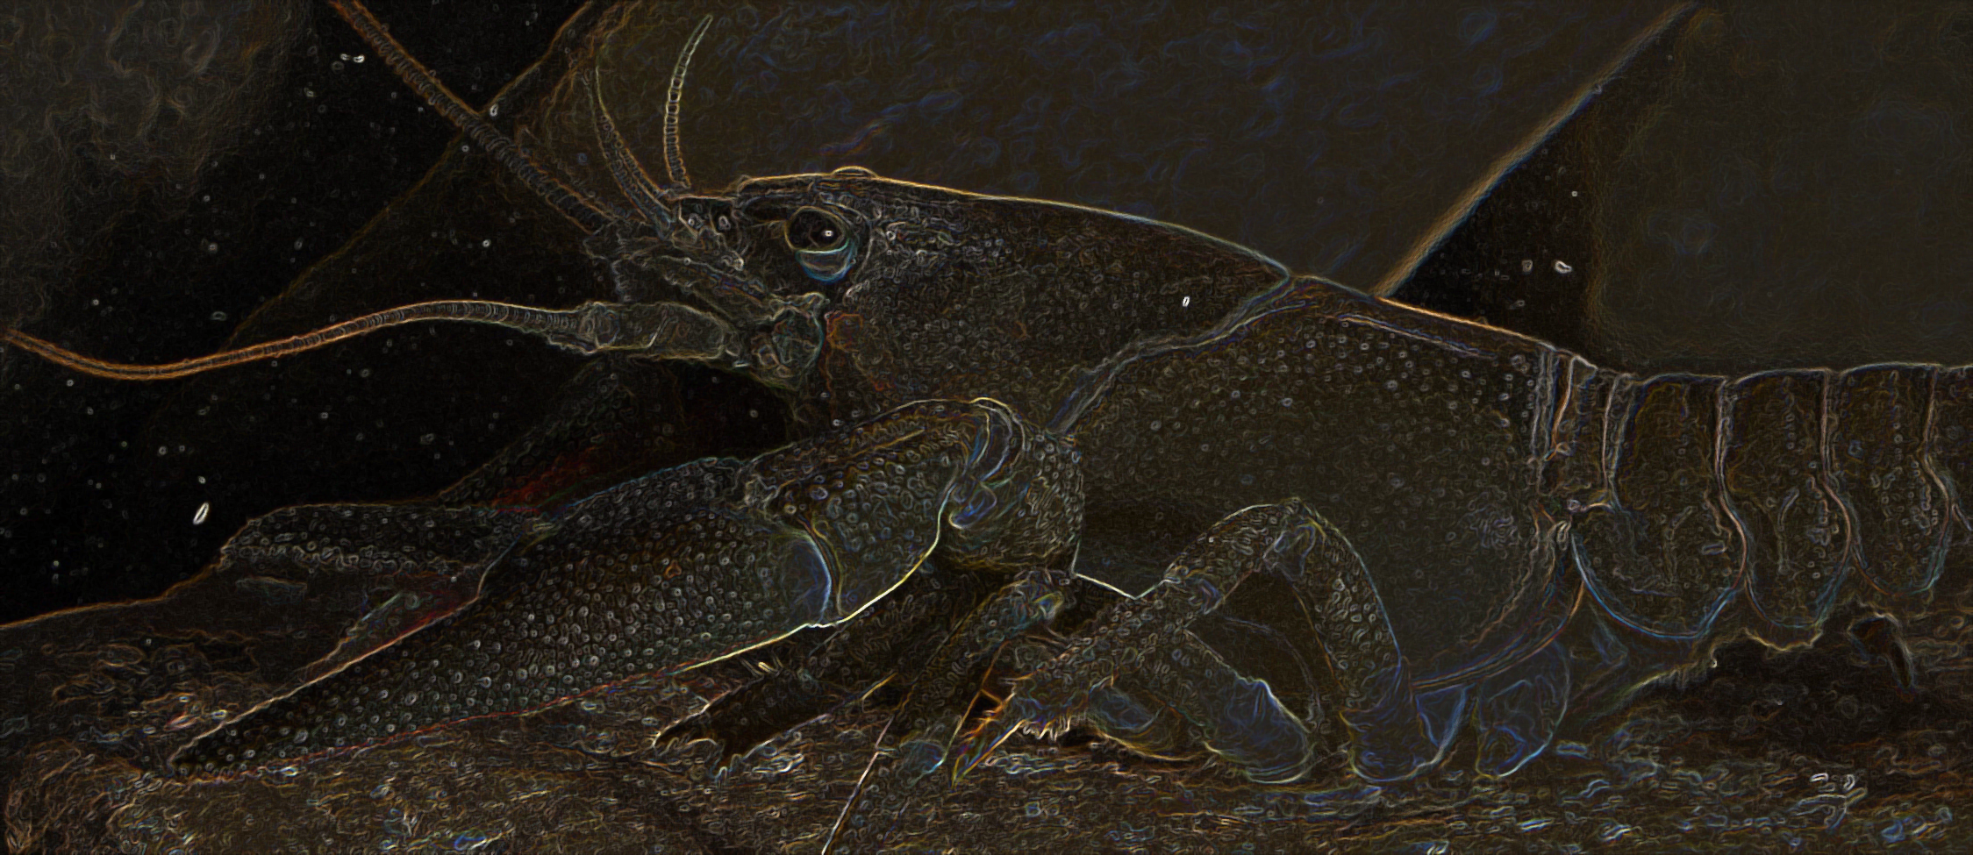






7-9 de Septiembre 2022
Identificación y gestión de especies exóticas invasoras en la red de PPNN: refuerzo y extensión de la app “invasores”
CENEAM, Valsaín (Segovia)
Especies Exóticas Invasoras Acuáticas
Impactos y gestión
Gestión
CON EL APOYO DE

Slide 2
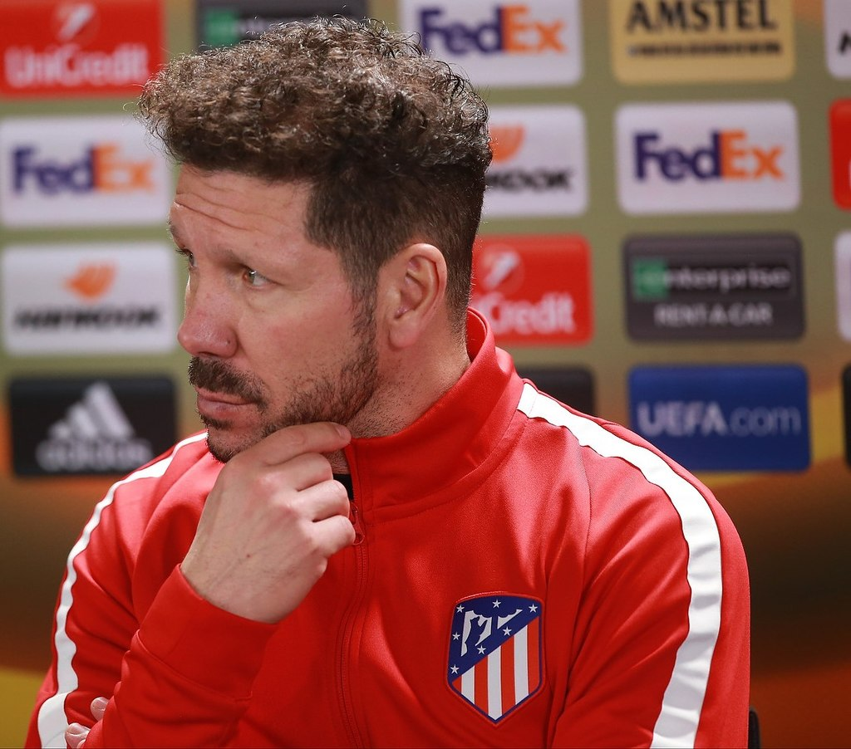
By Антон Зайцев - soccer.ru, CC BY-SA 3.0

Slide 3
ECOSISTEMA DE ORIGEN
ECOSISTEMA DE DESTINO
ESPECIE
ENTRADA
ESTABLECIMIENTO
PROPAGACIÓN
ALERTA TEMPRANA
CONTROL
PREVENCIÓN
ERRADICACIÓN
principio de precaución
Divulgación y concienciación
Medidas legales
Seguimiento e inspección
Detección precoz
Divulgación y concienciación
Comunicación
Seguimiento e inspección
Barreras físicas y biológicas
Trampeo selectivo
Pesca eléctrica
Vaciado de balsas
Biocidas (rotenona)
Control biológico

Slide 4


Slide 5
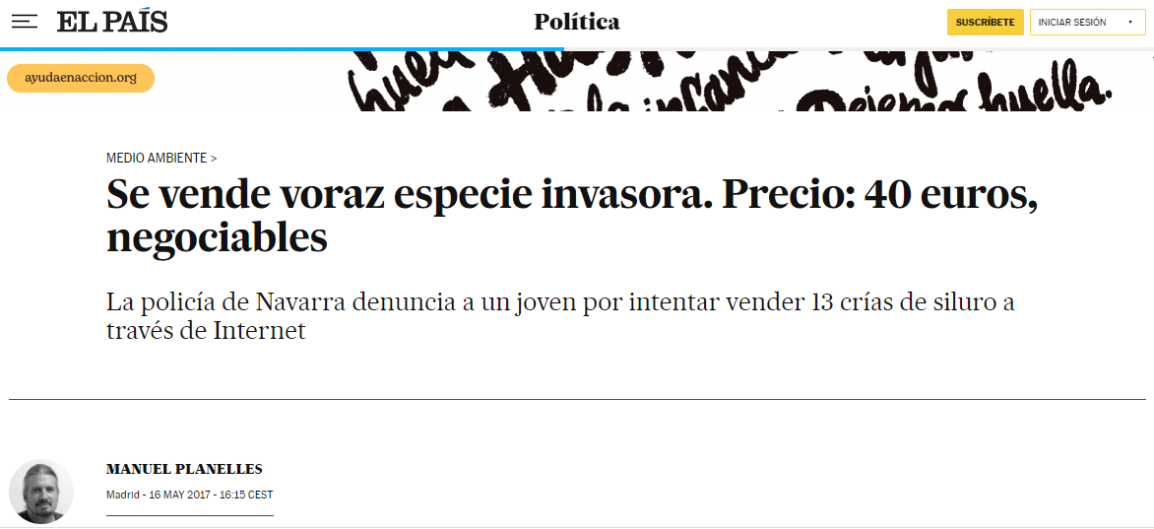

Slide 6



EEIAcurso
Agentes de vigilancia
los agentes de vigilancia
las administraciones y los gestores
la Ciencia y la Educación
Administraciones
Universidades Institutos Colegios
los usuarios de sistemas acuáticos
los ecologistas
Asociaciones (pescadores, deportes)
ONGs
ambientales

Slide 7
EEIAcurso
Mantenimiento de los ecosistemas
Catálogos y bases técnicas
Detección precoz y gestión temprana
Cooperación entre administraciones
Coordinación y normativa
Concienciación y gestión
Agentes de vigilancia
los agentes de vigilancia
las administraciones y los gestores
la Ciencia y la Educación
Administraciones
Universidades Institutos Colegios
los usuarios de sistemas acuáticos
los ecologistas
Asociaciones (pescadores, deportes)
ONGs
ambientales

Slide 8
EEIAcurso
Medidas legales
Prohibición de introducción e EEIs (Real Decreto 1628/2011)
Sacrificio de las capturas (excepto la carpa en la región ciprinícola, Orden Foral de Vedas 2020)
No permitido su pesca o uso como cebo (Ley de Caza y pesca)
Administraciones

Slide 9
EEIAcurso
Globalización de la biodiversidad
Introducción intencionada
Mascotas
Propagación involuntaria
Revisa, limpia, seca
Agentes de vigilancia
los agentes de vigilancia
las administraciones y los gestores
la Ciencia y la Educación
Administraciones
Universidades Institutos Colegios
los usuarios de sistemas acuáticos
los ecologistas
Asociaciones (pescadores, deportes)
ONGs
ambientales

Slide 10
EEIAcurso
Contacto directo con la ciudadanía
Reivindicaciones populares
Guardianes de la normativa
Divulgación y concienciación
Agentes de vigilancia
los agentes de vigilancia
las administraciones y los gestores
la Ciencia y la Educación
Administraciones
Universidades Institutos Colegios
los usuarios de sistemas acuáticos
los ecologistas
Asociaciones (pescadores, deportes)
ONGs
ambientales

Slide 11
EEIAcurso
Conocimiento de las EEIs
Bases de la gestión
Educación de la ciudadanía
Ciencia ciudadana
Detección precoz
Agentes de vigilancia
los agentes de vigilancia
las administraciones y los gestores
la Ciencia y la Educación
Administraciones
Universidades Institutos Colegios
los usuarios de sistemas acuáticos
los ecologistas
Asociaciones (pescadores, deportes)
ONGs
ambientales

Slide 12
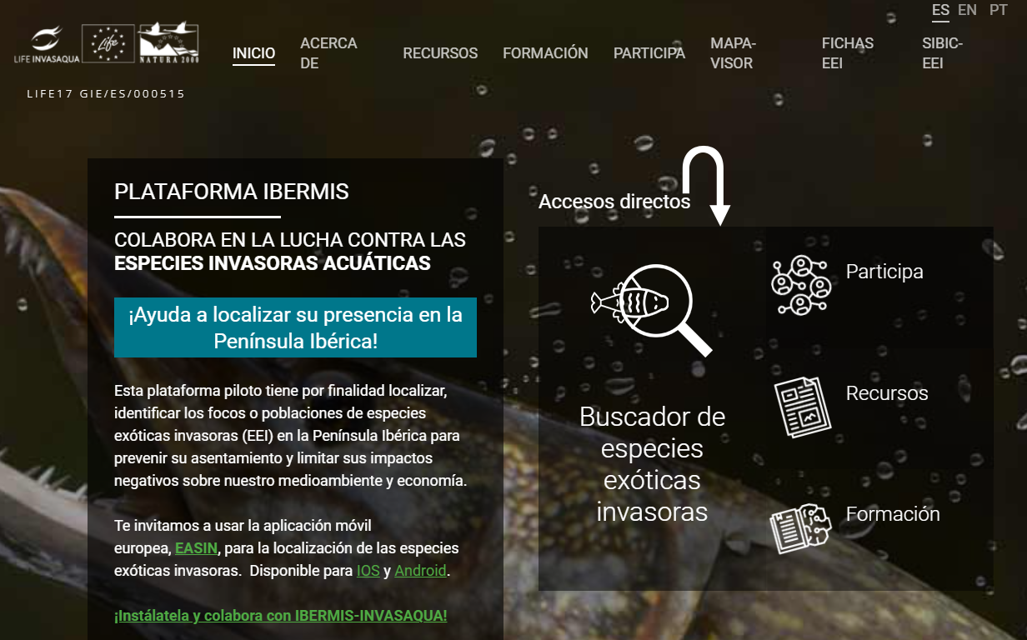

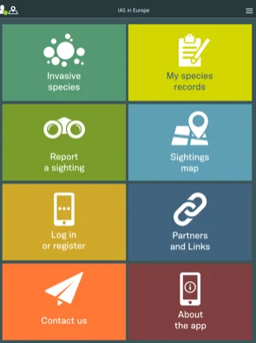

EEIAcurso
https://ibermis.org/
EASIN
European Alien Species Information Network

Slide 13
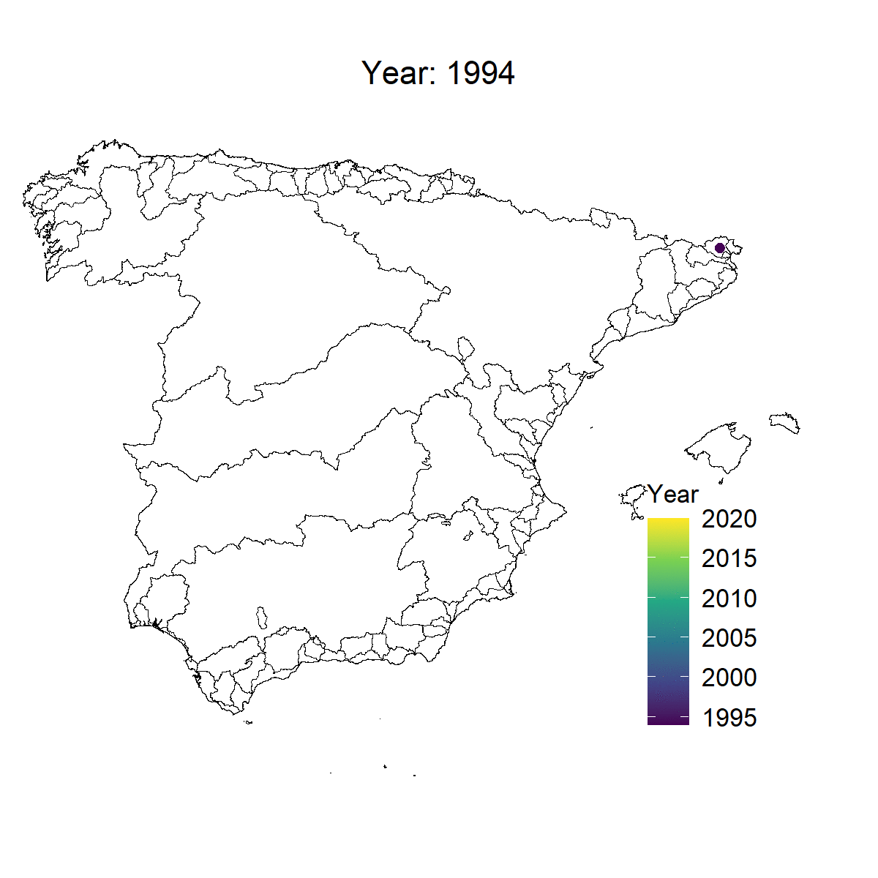
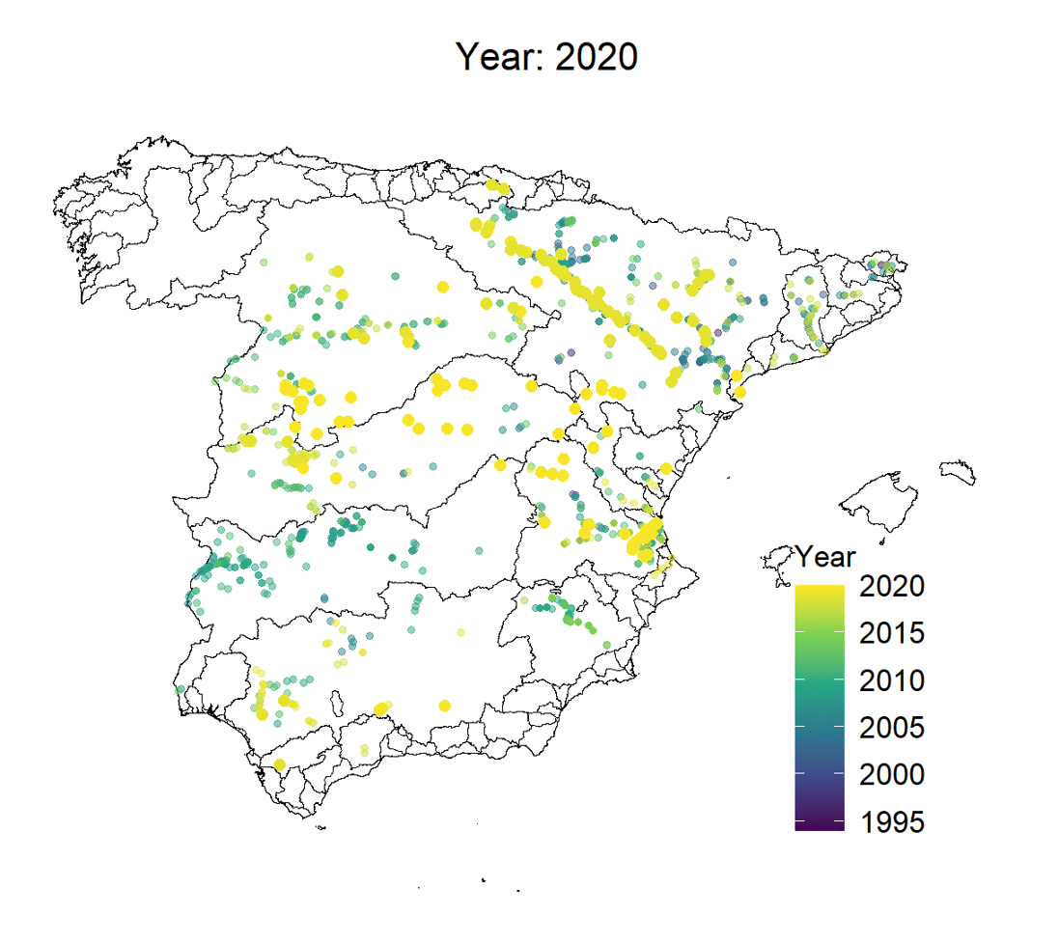
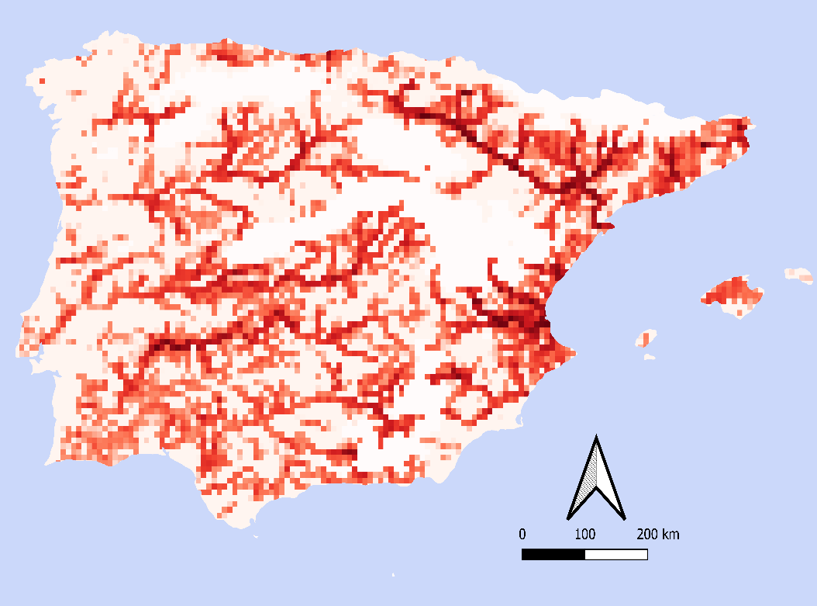
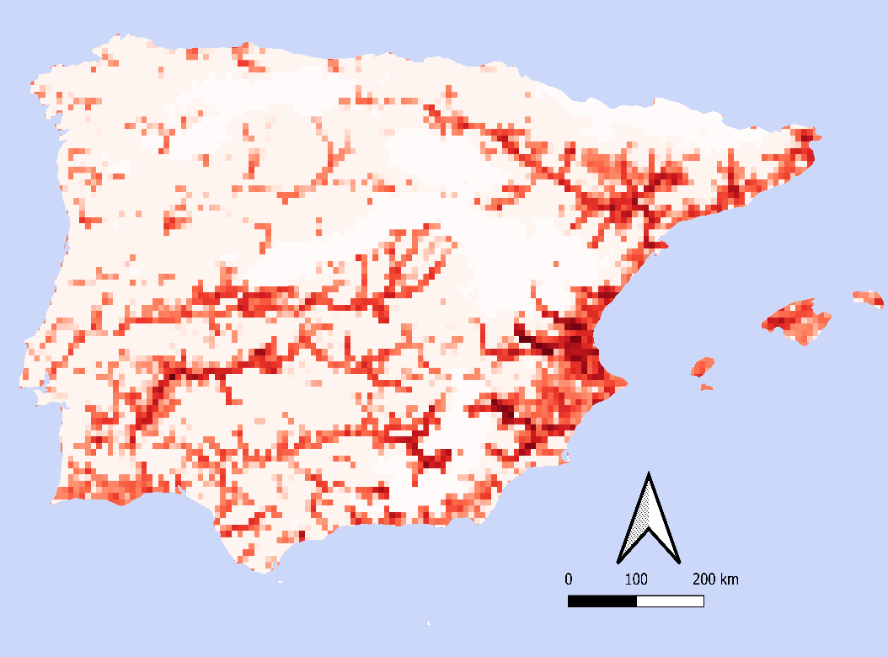
Método Tradicional
Método Umbral de 0,5

Slide 14
EEIAcurso
Agentes de vigilancia
los agentes de vigilancia
las administraciones y los gestores
Detección precoz
Guardianes de la normativa
Guardianes del medio
la Ciencia y la Educación
Administraciones
Universidades Institutos Colegios
los usuarios de sistemas acuáticos
los ecologistas
Asociaciones (pescadores, deportes)
ONGs
ambientales

Slide 15
EEIAcurso
Agentes de vigilancia
ECOSISTEMA DE ORIGEN
ECOSISTEMA DE DESTINO
ESPECIE
ENTRADA
ESTABLECIMIENTO
PROPAGACIÓN
Administraciones
Universidades Institutos Colegios
ALERTA TEMPRANA
CONTROL
PREVENCIÓN
ERRADICACIÓN
Asociaciones (pescadores, deportes)
ONGs
ambientales

Slide 16
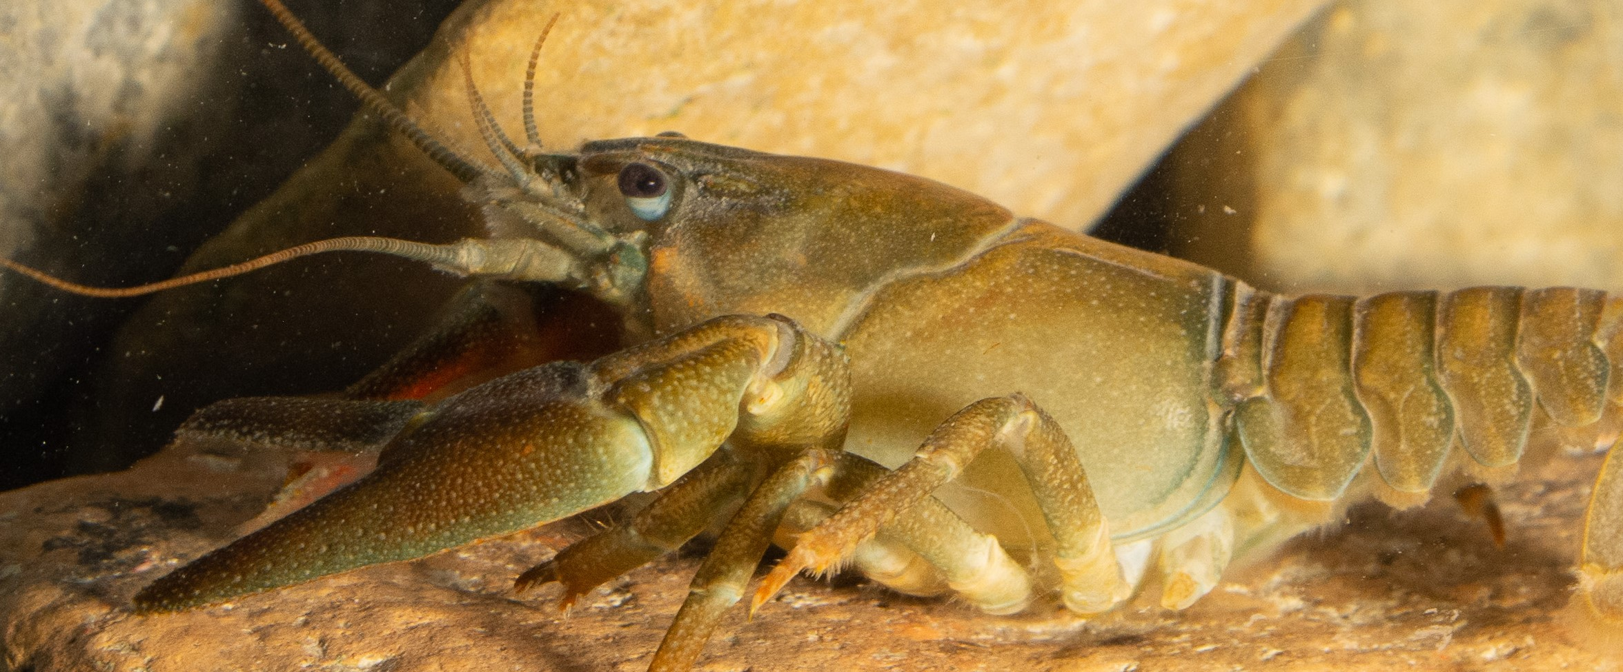




GRACIAS!!
CON EL APOYO DE

